Slide 1
MACHAKUI SAPURA MIKUN
Exercise with direct objects

Slide 2
First translate each slide into English.
Primero traduce cada diapositiva a inglés.

Slide 3
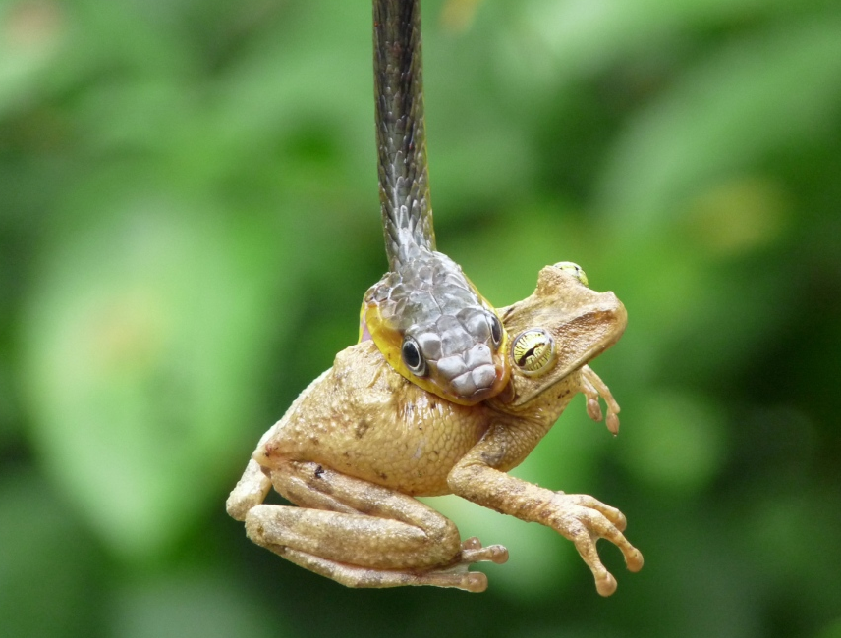
Paita mikuni.

Slide 4
I eat him.
Yo como a él.

Slide 5
Ñukara mikun.

Slide 6
He eats me.
Él me come.

Slide 7
Sapura mikuni.

Slide 8
I am eating a frog.
Yo estoy comiendo una rana.

Slide 9
Pita kan-da mikun?

Slide 10
Who is eating you?
¿Quién te está comiendo?

Slide 11
Pay

Slide 12
He.
Él

Slide 13
Pitara ningui?

Slide 14
Whom do you mean?
¿A quién te refieres?

Slide 15
Kai machakuira.

Slide 16
This snake.
Ésta serpiente.

Slide 17
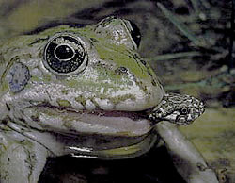
Imara mikungui?
Kai machakui.

Slide 18
What are you eating?
¿Qué estás comiendo?

Slide 19
Wawa machakui-ra.
Una serpiente bebé

Slide 20
Who are you eating?
¿A quién estás comiendo?
The baby snake.
Una serpiente bebé

Slide 21
Now translate each slide from English into Kichwa.
Ahora traduce cada diapositiva de inglés a kichwa.

Slide 22
I eat him.
Yo como a él.

Slide 23
Paita mikuni.

Slide 24
He eats me.
Él me come

Slide 25
Ñukara mikun.
He eats me.
Él me come

Slide 26
I am eating a frog.
Yo estoy comiendo una rana.

Slide 27
Sapura mikuni.

Slide 28
Who is eating you?
¿Quién te está comiendo?

Slide 29
Pita kan-da mikun?

Slide 30
He.
Él.

Slide 31
Pay.

Slide 32
Whom do you mean?
¿A quién te refieres?

Slide 33
Pitara ningui?

Slide 34
This snake.
Ésta serpiente.

Slide 35
Kai machakuira.

Slide 36
What are you eating?
¿Qué estás comiendo?

Slide 37
Imara mikungui?

Slide 38
Who are you eating?
¿A quién estás comiendo?
The baby snake.
Una serpiente bebé

Slide 39
Wawa machakui-ra.

